Slide 1
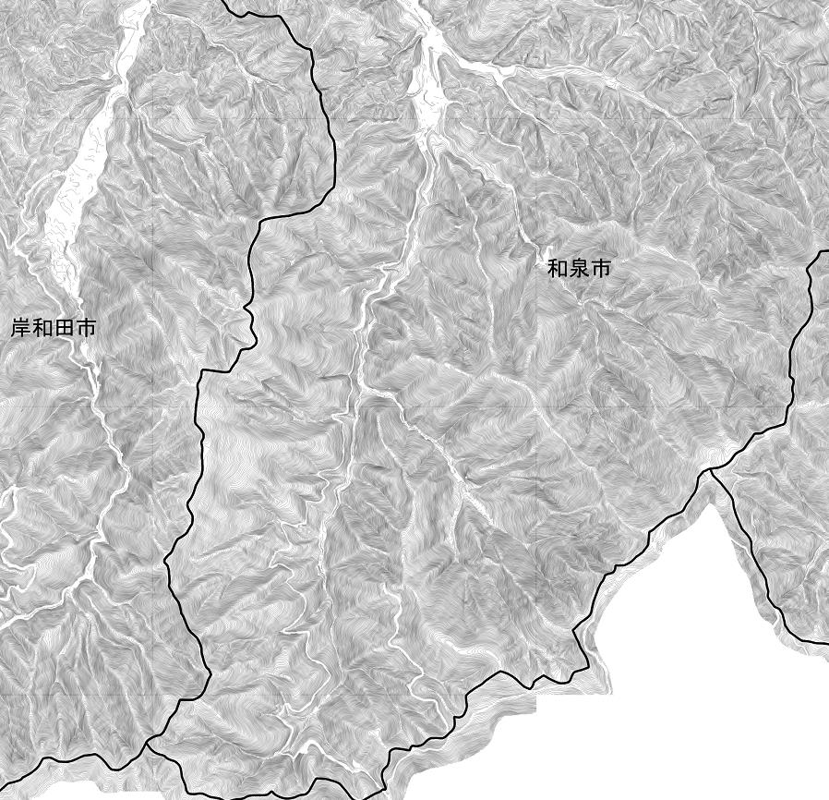
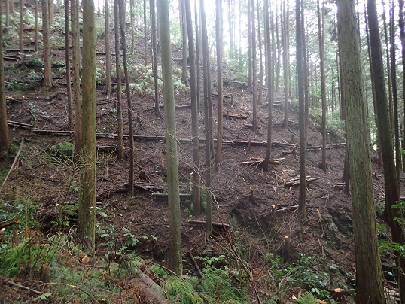

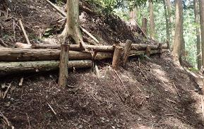
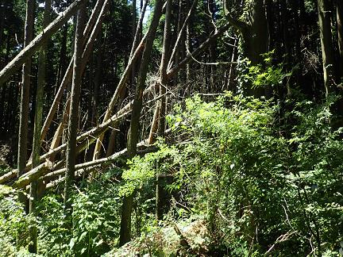
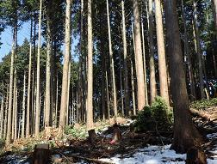
ちちおにちょう
令和６年度 流域保全森林防災事業実績（１３） 和泉市父鬼町地区
【平面図】
父鬼川
筋工
森林整備（本数調整伐）
8.8ha
①
撮影日：R7.3.4
写真① 森林整備（本数調整伐・筋工）の実施状況
森林経営計画地
（別途、森林整備予定）
森林経営計画地
（別途、森林整備予定）
撮影日：R6.7.23
②
撮影日：R7.3.21
写真② 森林整備（風倒木整理）の実施状況
森林整備（風倒木整理）
0.5ha
内容 | R６ 計画 | R６ 実績 | 備考
森林整備（ha） | 8.0 | 9.3
【凡例】
事業対象区域
流域治水対策河川
森林整備（R6）
森林整備（R7）
→① 写真撮影位置
泉州農と緑の総合事務所

Slide 2
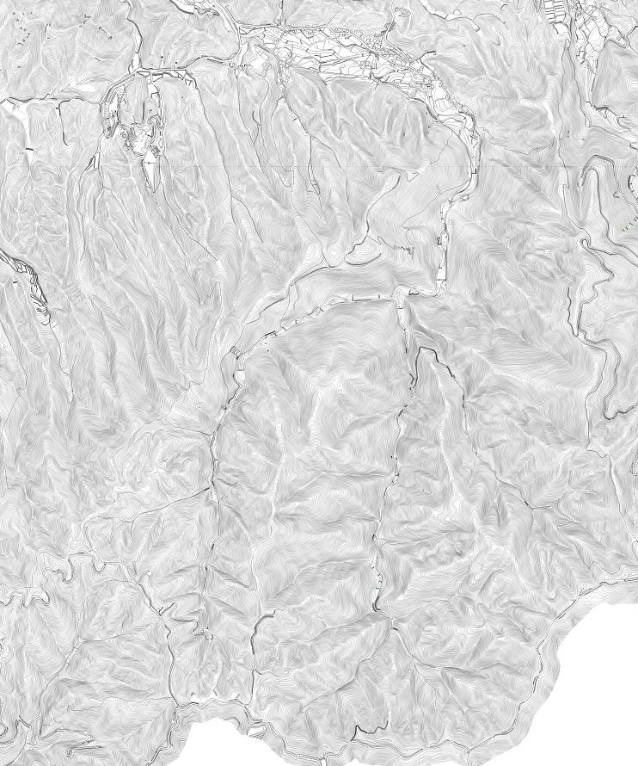
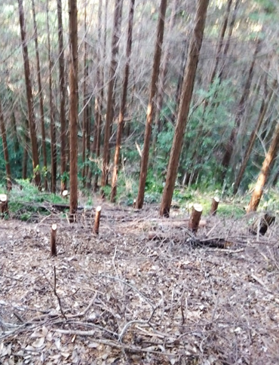
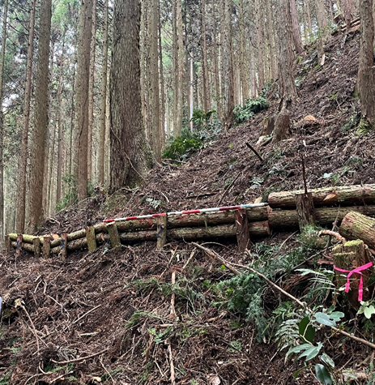
そぶら
令和６年度 流域保全森林防災事業実績（１４） 貝塚市蕎原地区
【平面図】
近木川
②
①
撮影日：R7.1.23
森林整備（本数調整伐）
7.2ha
写真① 森林整備（本数調整伐）の実施状況
撮影日：R7.1.23
写真② 森林整備（筋工）の実施状況
内容 | R６ 計画 | R６ 実績 | 備考
森林整備（ha） | 7.2 | 7.2
0
250
500
750 m
【凡例】
事業対象区域
流域治水対策河川
森林整備（R6）
森林整備（R7）
治山ダム（R7）
→① 写真撮影位置
泉州農と緑の総合事務所

Slide 3
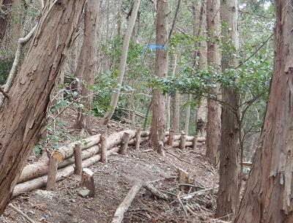
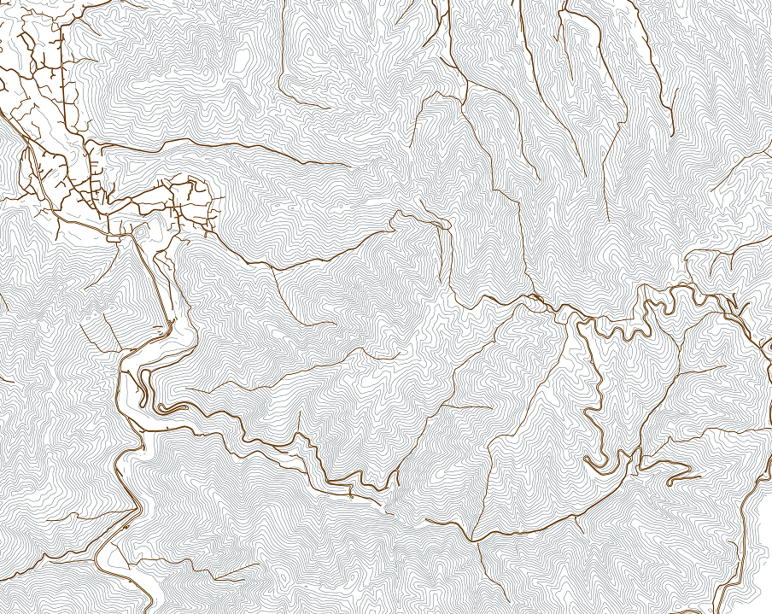
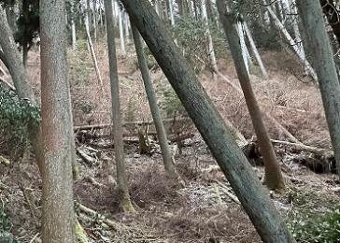
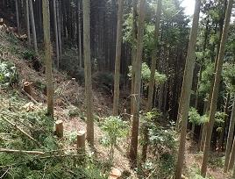
おお ぎ
令和６年度 流域保全森林防災事業実績（１５） 泉佐野市大木地区
【平面図】
森林整備（本数調整伐）
3.0ha
撮影日：R7.3.26
写真① 森林整備（本数調整伐・筋工）の実施状況
樫井川
森林整備（風倒木整理）
0.3ha
施工後
②
撮影日：R7.1.14
施工前
①
森林整備（本数調整伐）
5.7ha
撮影日：R7.3.14
写真② 森林整備（風倒木整理）の実施状況
内容 | R６ 計画 | R６ 実績 | 備考
森林整備（ha） | 10.0 | 9.0
【凡例】
事業対象区域
流域治水対策河川
森林整備（R6）
森林整備（R7）
→① 写真撮影位置
泉州農と緑の総合事務所

Slide 4
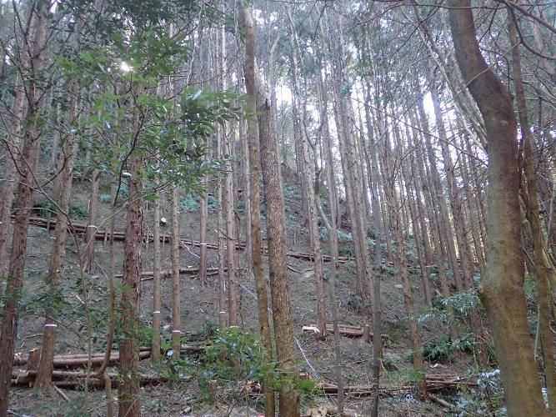
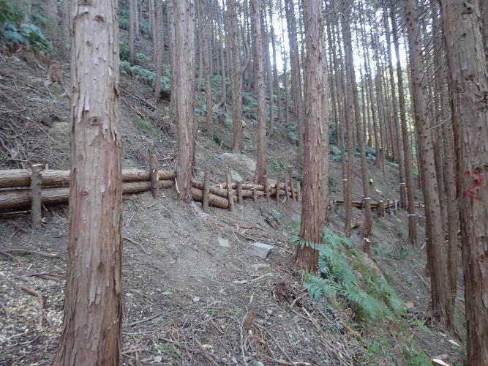
たながわにしはた
令和６年度 流域保全森林防災事業実績（１６） 泉南郡岬町多奈川西畑地区
【平面図】
西川
②
撮影日：R7.2.25
森林整備2.3ha
写真① 森林整備（本数調整伐）の実施状況
①
多奈川谷川
撮影日：R7.2.25
写真② 森林整備（筋工）の実施状況
内容 | R６ 計画 | R６ 実績 | 備考
森林整備（ha） | 2.0 | 2.3
【凡例】
事業対象区域
流域治水対策河川
森林整備（R6）
森林整備（R7）
→① 写真撮影位置
泉州農と緑の総合事務所

Slide 5

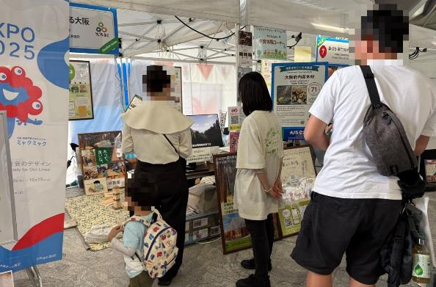
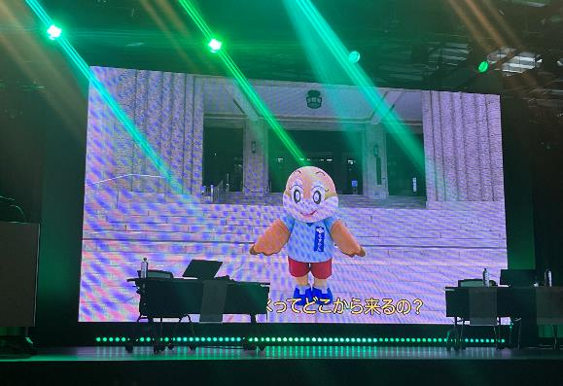
大阪府森林環境税（R６～１０）の広報活動について
◇森林環境税の取組を紹介する幅広い広報 ⇒ PR動画の作成（後ほど、ご覧頂きます）
森林環境税を活用した流域治水対策PR動画１本（6分）及びショート動画4本（各15秒）
【PR動画の短編、流域治水対策、森林管理施設、猛暑対策】を作成(R6年度）
R7.4～R7.6の取組内容
〇大阪府公式YouTubeにて公開（３月31日）
〇イベントブースでの放映
・「めっちゃ好きや！関西」（主催：イオンリテール(株)）＠イオンモール四條畷（４月10日～13日）
・「大阪産(もん)マルシェ」@グラングリーン大阪（５月24日～25日）
〇大阪・関西万博「One Green in EXPO2025」での放映（5月7日,8日）
〇民間事業者との包括連携協定を活用したデジタルサイネージでの放映
・立命館大学 大阪いばらきキャンパス キャンパス内12カ所（５月）
・日産大阪販売 ららぽーと門真店（６月）
動画サムネイル
イベントでの放映
大阪・関西万博での放映
R7.7～
〇引き続き、民間事業者との包括連携協定を活用したデジタルサイネージでの放映や
各種イベントでの放映等を積極的に行い、森林環境税の取組を広く周知
〇R7年度に現場の施工状況を撮影し、R8年度に実績紹介動画を作成予定

Slide 6
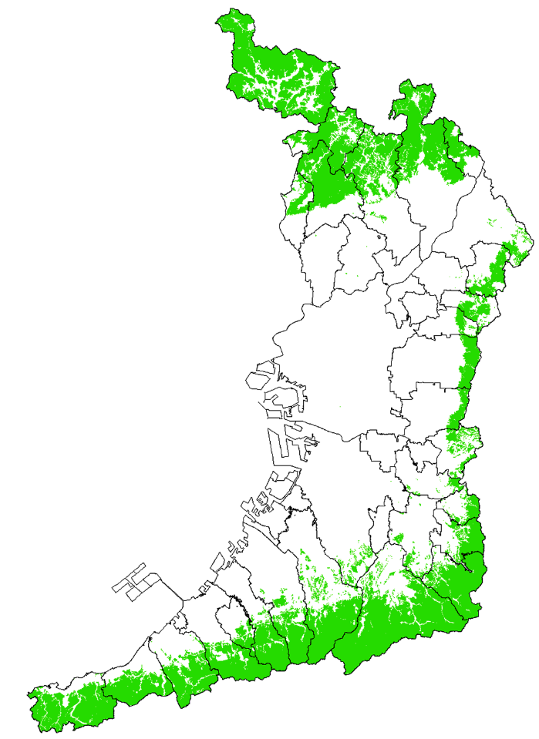
【令和7年事業 実施予定地区】
はら
（３）高槻市原ほか
いずりは
ながたに
（４）高槻市出灰
（１）能勢町長谷
かわくぼ
長谷川
（５）高槻市川久保
かみとどろみ
（２）箕面市上止々呂美ほか
余野川
水無瀬川
凡 例
芥川
地域森林計画対象民有林
令和６年度着手 16地区
天野川
ほしだ
令和７年度着手 5地区
（６）交野市星田ほか
権現川
みなみの
流域治水対策河川
寝屋川
日下川
（７）四條畷市南野ほか
恩智川
音川
ぜんこんじ
（８）東大阪市善根寺町ほか
やまだ
（９）太子町山田
飛鳥川
ひらいし
石川
（10）河南町平石ほか
番号
大津川
梅川
すいぶん
槇尾川
千早川
（11）千早赤阪村水分
近木川
牛滝川
水越川
しみず
【スケジュール】
父鬼川
加賀田川
天見川
（12）河内長野市清水ほか
たながわにしばた
（21）岬町多奈川西畑
樫井川
かがた
男里川
（13）河内長野市加賀田ほか
ひの
番川
金熊寺川
（14）河内長野市日野ほか
ぶつなみ
西川
菟砥川
おおさわ
（15）和泉市仏並町
（17）岸和田市大沢町
ちちおに
しんだちつずらばた
そぶら
（16）和泉市父鬼町
（20）泉佐野市信達葛畑
（18）貝塚市蕎原
おおき
（19）泉佐野市大木

